Slide 1
게임 무덤(가제)
브릿지 10기 프로그래밍 이정안

Slide 2
목차
팀장소개
기획의도
게임설명
게임 스토리
메인 시스템
서브 시스템
게임 아트, 레퍼런스
개발 방식
모집 인원
목표
문의 창구

Slide 3
팀장 소개
경험
정기 프로젝트 4개
사이드 프로젝트 6개 이상
성향
일상이나 성격은 SUPER P, 작업은 SUPER J
팀장으로 지원한 이유
제대로된 개발 프로세스를 경험해보고 싶어서
실제 출시, 창업을 목적에 두고 있음

Slide 4
기획 의도
요즘에 유행하는 인디게임들 특징을 살리고, 과거의 잊혀진 추억의 게임들
플레이어의 공감성, 병맛, 숨겨진 스토리등 컽트적이지만 다양한 부분
반복도 좋지만 적은 코스트로 다양한 경험을 선사
스토리
공감
신선함
이미테이션
블랙앤 화이트
이질적인 디자인
추억
병맛

Slide 5
게임 설명
장르: 다크 판타지, 퍼즐, 어드벤처
플랫폼: 텍스트 콘솔, 2D, 3D, 비쥬얼 노벨.. 등등

Slide 6
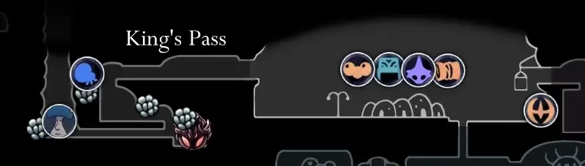
게임 설명: 스토리
잊혀진 게임들이 남아있는 마을에 접속한 플레이어 직접 게임을 플레이하며 마을의 비밀을 파헤친다.
마을에는 몇몇 NPC가 존재하고 마을 사람들의 부탁을 들어주며 메인 스토리를 진행한다.
전체적인 내용을 처음에 설명하기 보다 유저가 스스로 스토리를 해석해 나가야 함
게임에 접속하니 상식적인 게임이 아니다..?
상점에서 필요한 설정찰을 구입해서 사용하거나 언어팩을 구매하여 대화해야 한다니?
많은 비밀을 가지고 있는 것 같은 사람들..

Slide 7
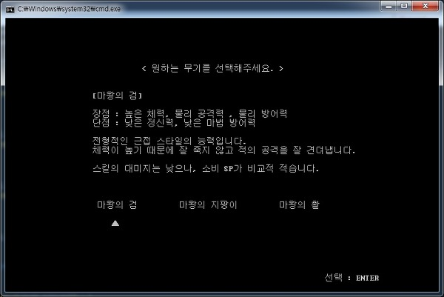
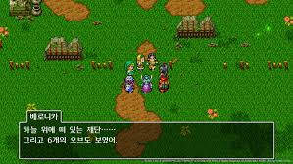
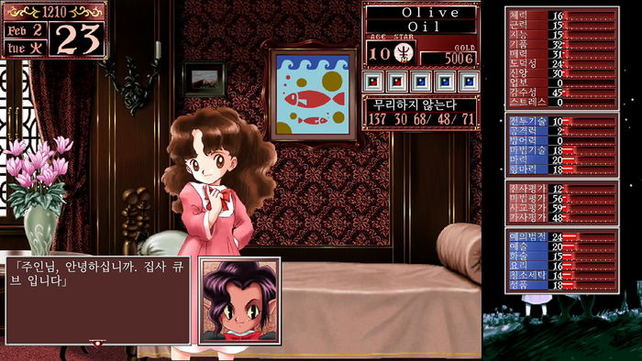
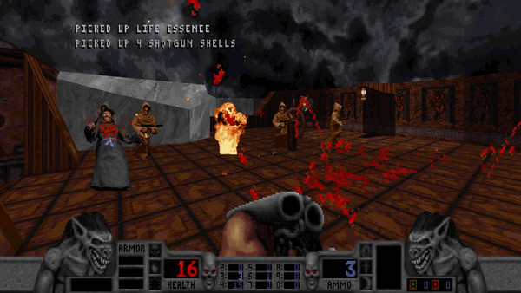
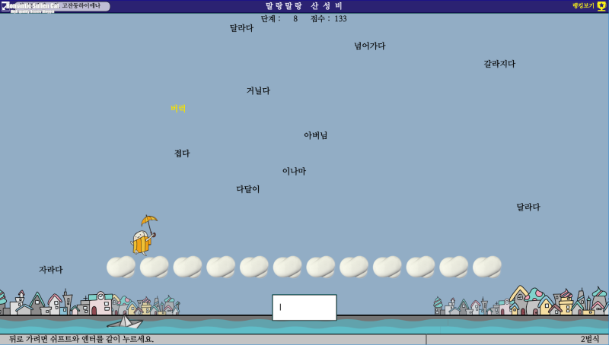
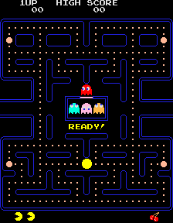
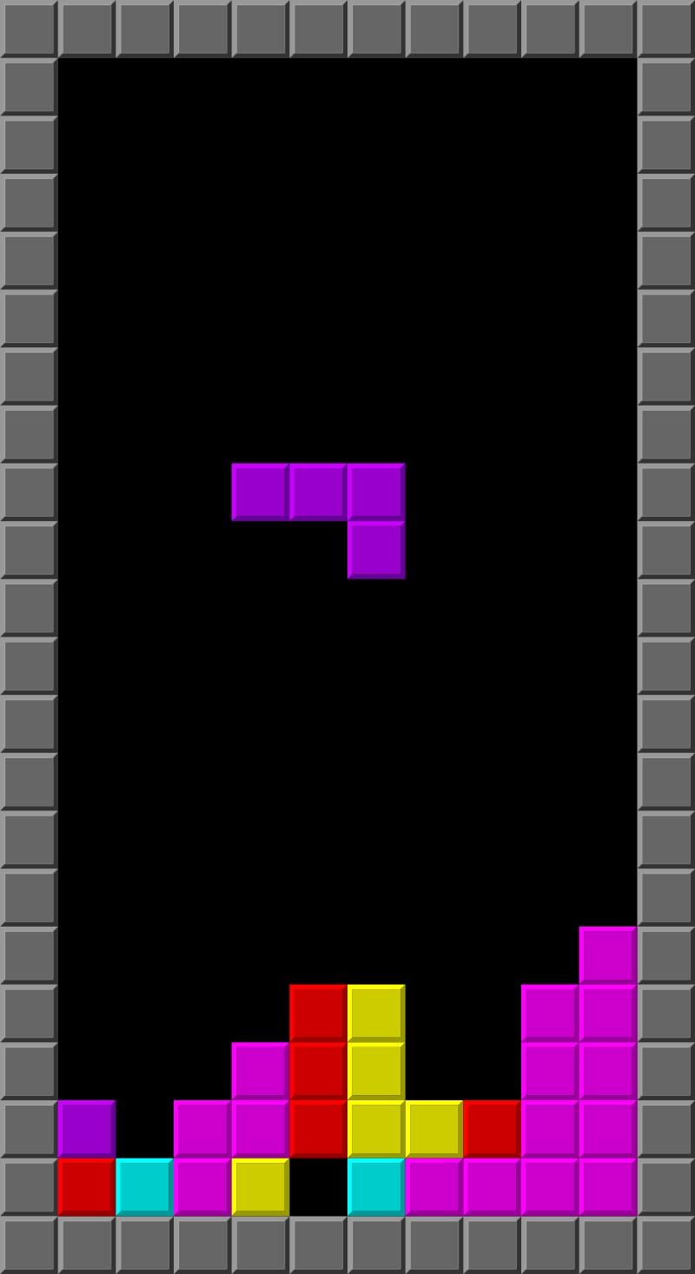
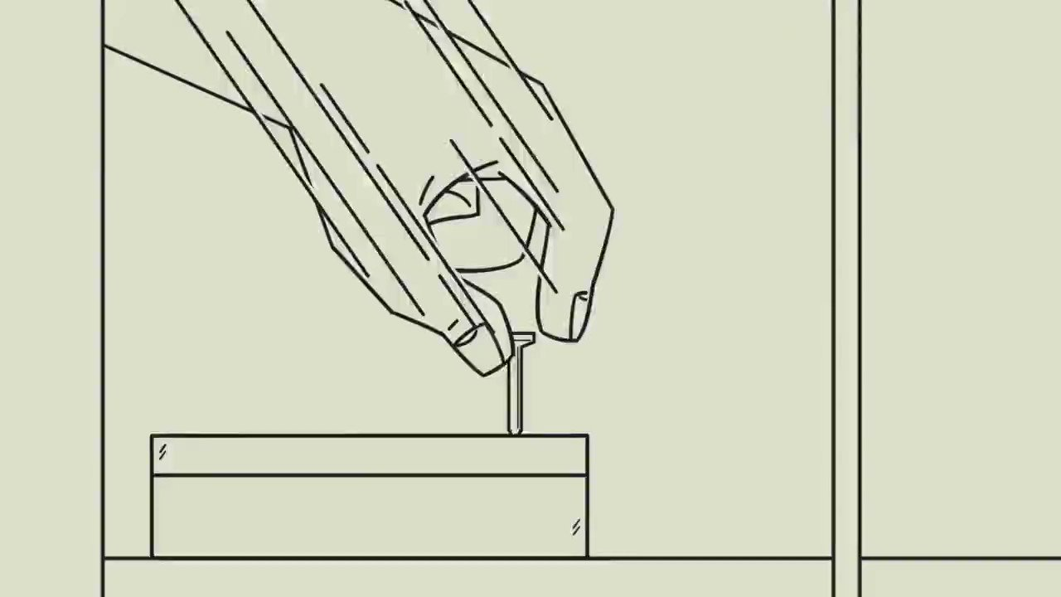
게임 설명: 메인 시스템
?
?
게임 플레이는 마을안에서만 이뤄지고 플랫폼 자체를 변경하며 플레이 해야함
지속적인 변경이 아닌 메인스토리에 따라 해금
예를 들어 상점에서 구매한 설정창에서 2D -> 3D로 변경하는 형식의 플레이 자체의 환경을 변환
메인 시스템의 변경 즉, 플랫폼의 변경을 위해선 서브 시스템의 클리어가 선행되어야 함

Slide 8
게임 설명: 서브 시스템
마을 주민들의 부탁으로 잊혀진 게임들(이미테이션, 병맛) 플레이하여 필요한 아이템을 얻거나 퀘스트를 클리어
주민의 부탁이 `노란색 픽셀 조각`을 얻어달라는 요청이라면 팩맨을 모티브로 한 게임중 망해버린 이미테이션 게임을 플레이 하여 얻을 수 있음
이 게임은 팩맨 그대로가 아닌 유령으로 플레이 한다던지, 붐머맨이 등장한다던지 병맛 게임을 플레이하여 공감성과 재미, 다양한 경험을 저격
위 퀘스트를 클리어하여 얻은 재화나 아이템으로 상점에서 게임에서 필요한 요소를 구입하여 적용하는 시스템
설정창(리듬 게임), 인벤토리(RPG), 스탯창(비쥬얼 노벨) 등등
다른 이질적인 디자인, 내용을 판매하는 고물상이라는 재밌는 요소
게임의 아이템이나 메인 스토리에 맞춰 요소를 조합하여 플레이하도록 유도
이미테이션 게임이나 언어팩을 구매하여 해금된 NPC와의 대화로 전체적인 세계관, 스토리를 진행
숨겨진 내용이 많아 궁금중 유발

Slide 9
게임 디자인 및 레퍼런스
기본 아트 스타일
블랙 앤 화이트(비용이 적음)
포인트 되는 부분만 색상을 넣어서 이질감을 표현(텍스트 알피지 게임인데 고퀄 게임의 설정창 등등)
전체적으로 연극같은 아트풍(돈 스타브, 컬트 오브 램, 언더 테일)
레퍼런스
언더 테일, 스톤 알피지, 이건 게임이 아닙니다.
이외에 많은 고전 유명 게임들
담고싶은 스토리
죽음과 삶
이상과 현실
아나키스트
But.. 스토리를 담고 싶으면(하고 싶은 말이 있다면) 게임이 기본적으로 재밌어야 한다고 생각

Slide 10
개발 방식
실제 현업에서 사용하는 프로세스를 도입하여 개발 진행 (애자일 스크럼)
무작정 도입이 아닌 팀과 상의하면서 유리한 방향으로 변형
프로젝트에 대해서 실제 현업 PM분의 멘토링을 받을 예정 (격주 단위)
성공하는 프로젝트에 대한 이야기
효과적인 개발 방법론에 대한 이야기
등등
매우 계획적인 방법으로 진행할 예정 자세한 사항은 인터뷰를 통해 전달
간단하게 설계하고, 실행하고, 회고하는 사이클
게임의 구조가 크다고 생각할 수 있지만 설계 자체가 독립적인 형태라 간단함의 연속
다양한 게임들을 개발하는 경험을 가질 수 있다.

Slide 11
모집 인원
공통 희망 사항
솔직하신 분
계획적이신 분
커뮤니케이션 문제 없으신 분
기획 1명
저와 같이 다양한 의견들로 대립하실 분
N력이 높으신 분
더 계획적이신 분
프로그래머 1명
진로가 확실하신 분
아트 2명
앞서 말한 레퍼런스와 비슷한 아트
부탁드립니다.

Slide 12
목표
1년 이상까지도 생각, 스튜디오 개설까지
진지하게 개발하고 체계적으로 진행예정
내년 SGM나 공모전(BIC등등) 다양한 대외 활동 지원예정

Slide 13
문의 창구
팀 빌딩 이전에 먼저 온라인으로 인터뷰를 진행할 예정입니다.
지원의사가 있으시다면 아래 연락처로 연락주시면 감사하겠습니다.
약 10분 소요 예정
인터뷰를 진행하신 분 우선 선발
제안서에서 궁금하신 또한 아래 연락처로 연락주시면 됩니다.
프로젝트 시작전 수익, 저작권 관련 계약서를 작성합니다
프로젝트 마지막 홍보,,
정말 값진 경험을 할 수 있습니다..!
취업 목적이시더라도 100개의 무난한 프로젝트보다 완성된, 출시된 프로젝트가 훨씬 좋습니다.
혹시나 프로젝트 진행이 제대로 안될 걱정은 하지 않으셔도 됩니다.

